Slide 1

5 ส. สุขใจ
นาย วรพงศ์ พรหมณา
คณะทำงานโครงการ “กรมวิทย์ฯ ร่วมใจ ปลอดภัยจากยุงลาย” สคอ.

Slide 2
5 ส. สุขใจ
“กิจกรรม 5 ส. ของชาว สคอ.”
คณะทำงานโครงการ “กรมวิทย์ฯ ร่วมใจ ปลอดภัยจากยุงลาย” สคอ.
นายวรพงศ์ พรหมณา
นายสมชาติ พรชวิโรจน์
นายไพฑูรย์ บุญเพ็ชร
นางสาวเอกปุณณดา เย็นอุทก

Slide 3
5 ส. สุขใจ
(ที่มา : คณะกรรมการความปลอดภัย อาชีวอนามัย และสภาพแวดล้อมในการทำงาน ขององค์การคลังสินค้า)

Slide 4
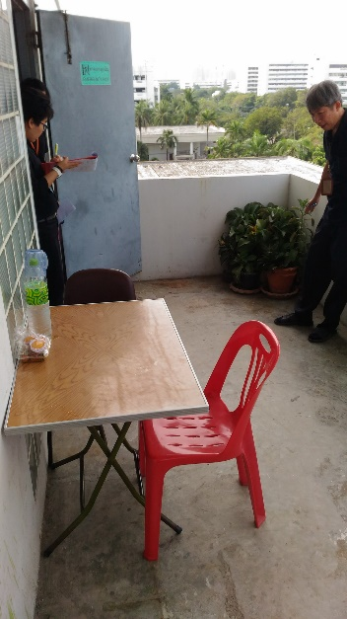
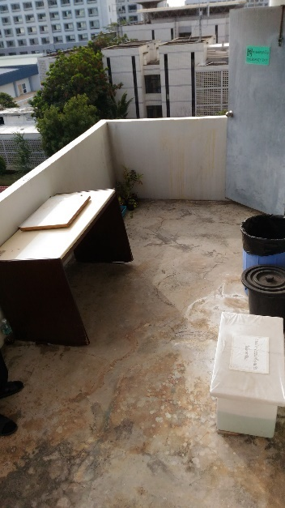
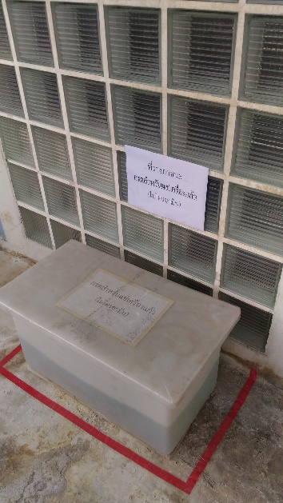
5 ส. สุขใจ
1. บันไดหนีไฟ

Slide 5
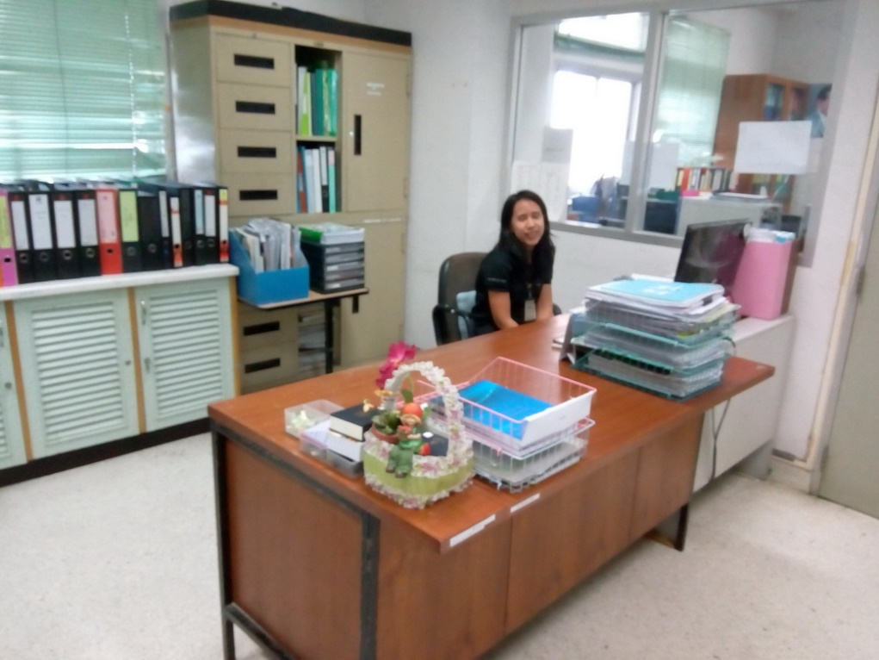
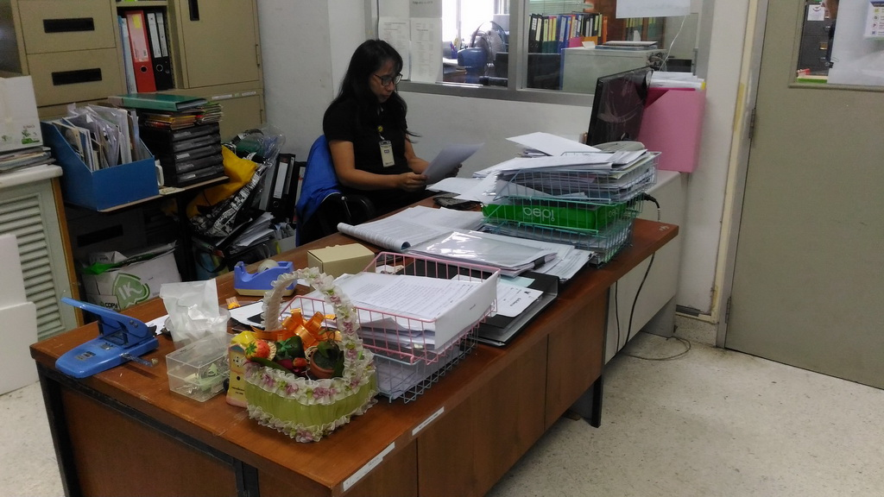
5 ส. สุขใจ
2. โต๊ะทำงานของฉัน

Slide 6
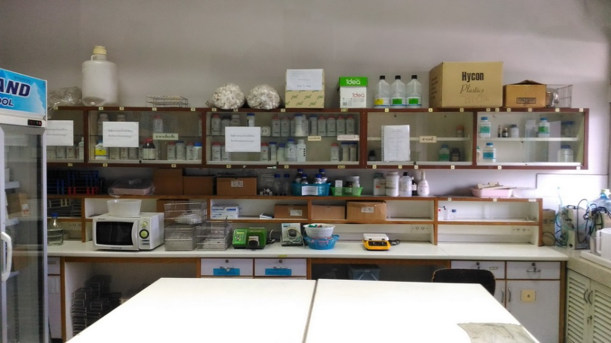
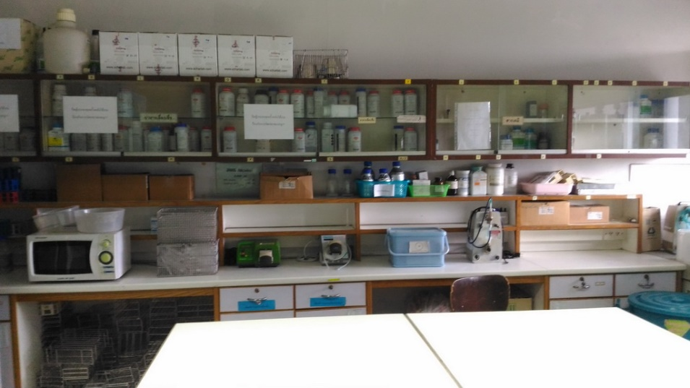
5 ส. สุขใจ
3.ก็แล้วแต่

Slide 7
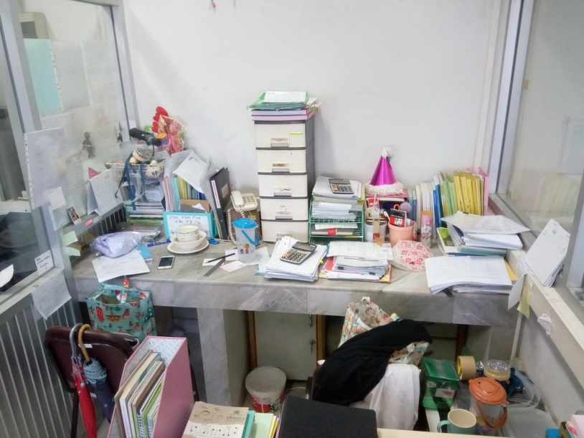
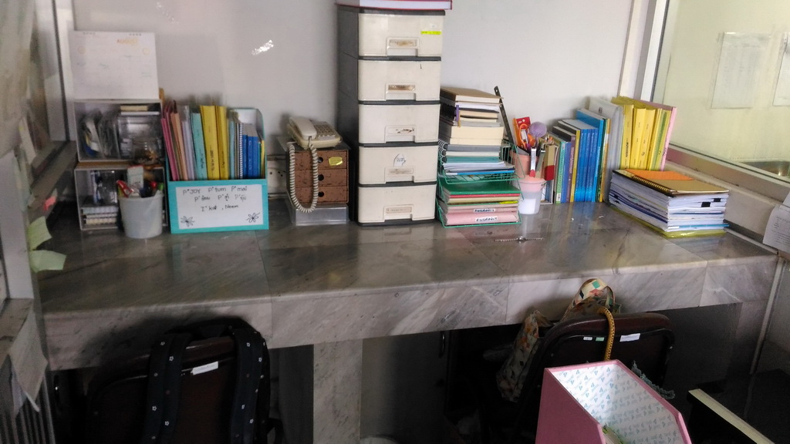
5 ส. สุขใจ
3. ก็แล้วแต่

Slide 8
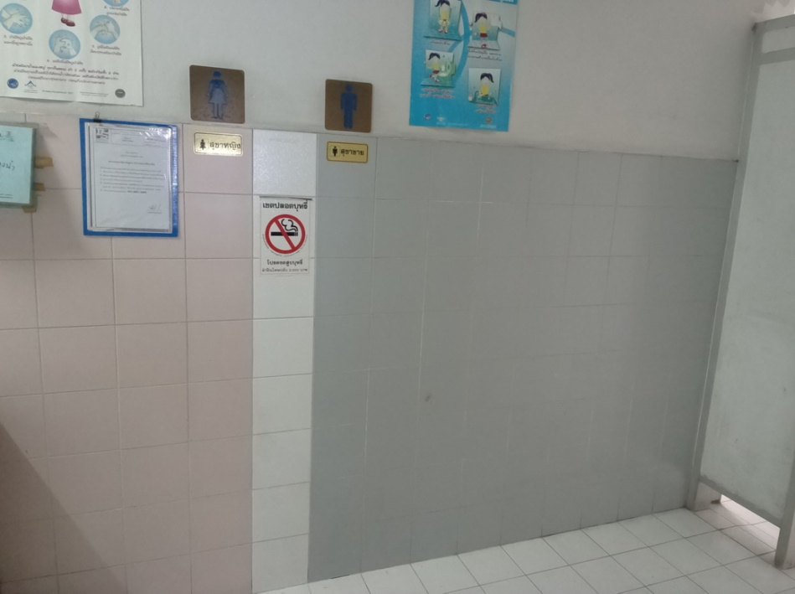
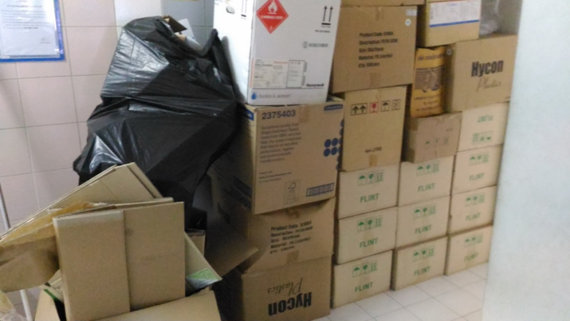
5 ส. สุขใจ
จัดการด่วน

Slide 9
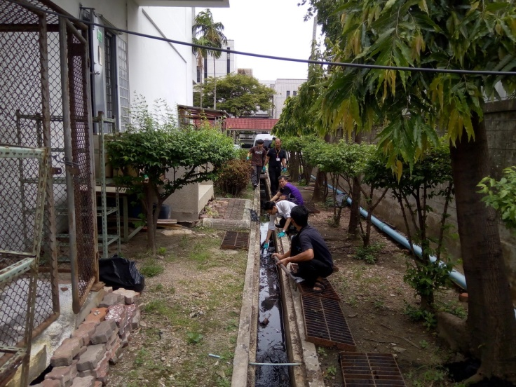
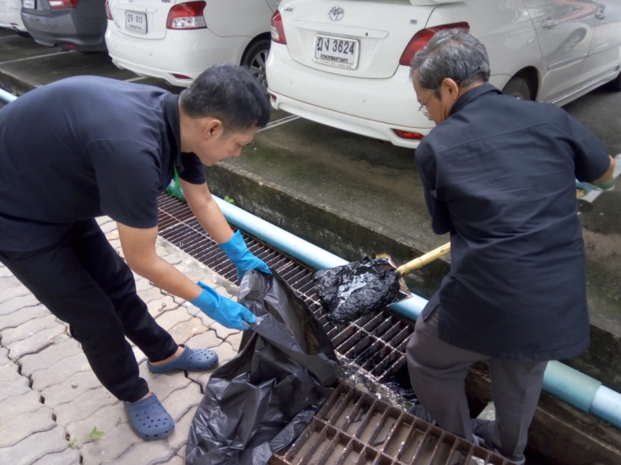
5 ส. สุขใจ
งานเข้า

Slide 10
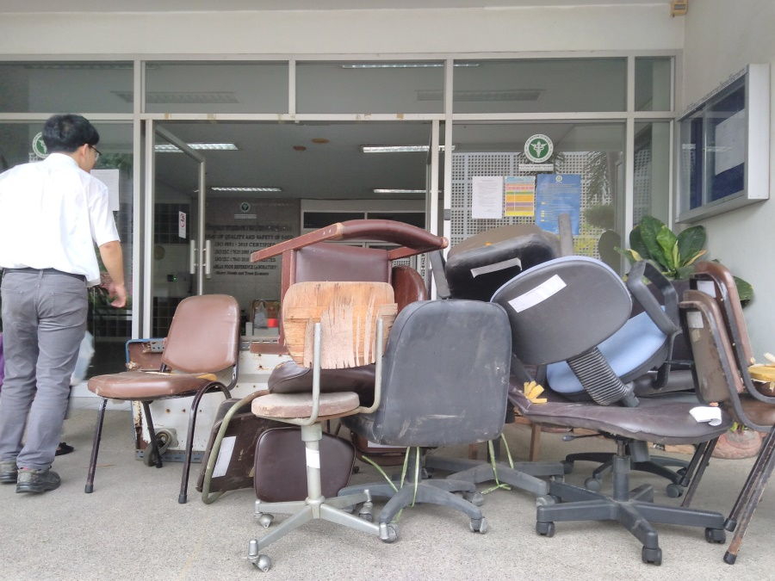
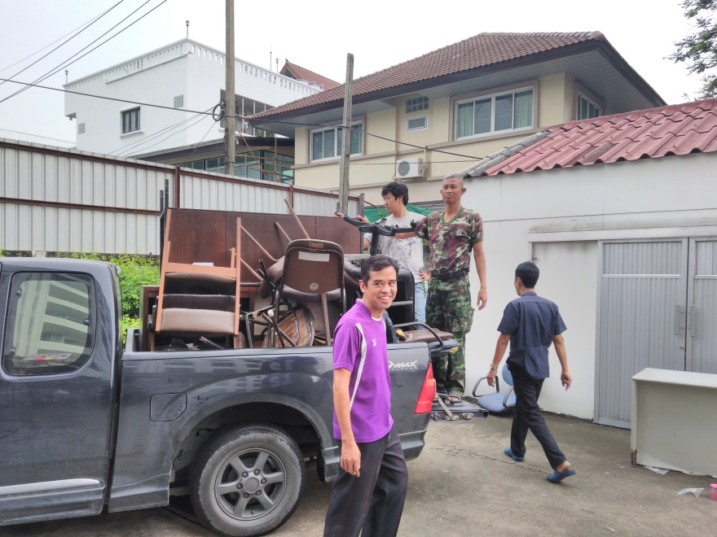
5 ส. สุขใจ
งานเข้า

Slide 11
5 ส. สุขใจ
สรุป
5 ส. เป็นกิจกรรมที่ได้รับความร่วมมือจาก ชาว สคอ.
กิจกรรม 5 ส. ที่ผ่านมาจะเป็นแบบค่อยๆ ปรับเปลี่ยน
เป็นกิจกรรมที่ยังต้องพัฒนารูปแบบให้มีประสิทธิผลให้มากขึ้น

Slide 12


Thank you for your attention

